Slide 1



Rethinking Searchable Symmetric Encryption (SP23)
巴希杰 2025.02.07

Slide 2

目录
1
研究背景
2
研究方法
目 录
CONTENTS
3
实验结果

Slide 3
一、研究背景
Notes:
另外新增SSE的发展历史，参考讲座

Slide 4



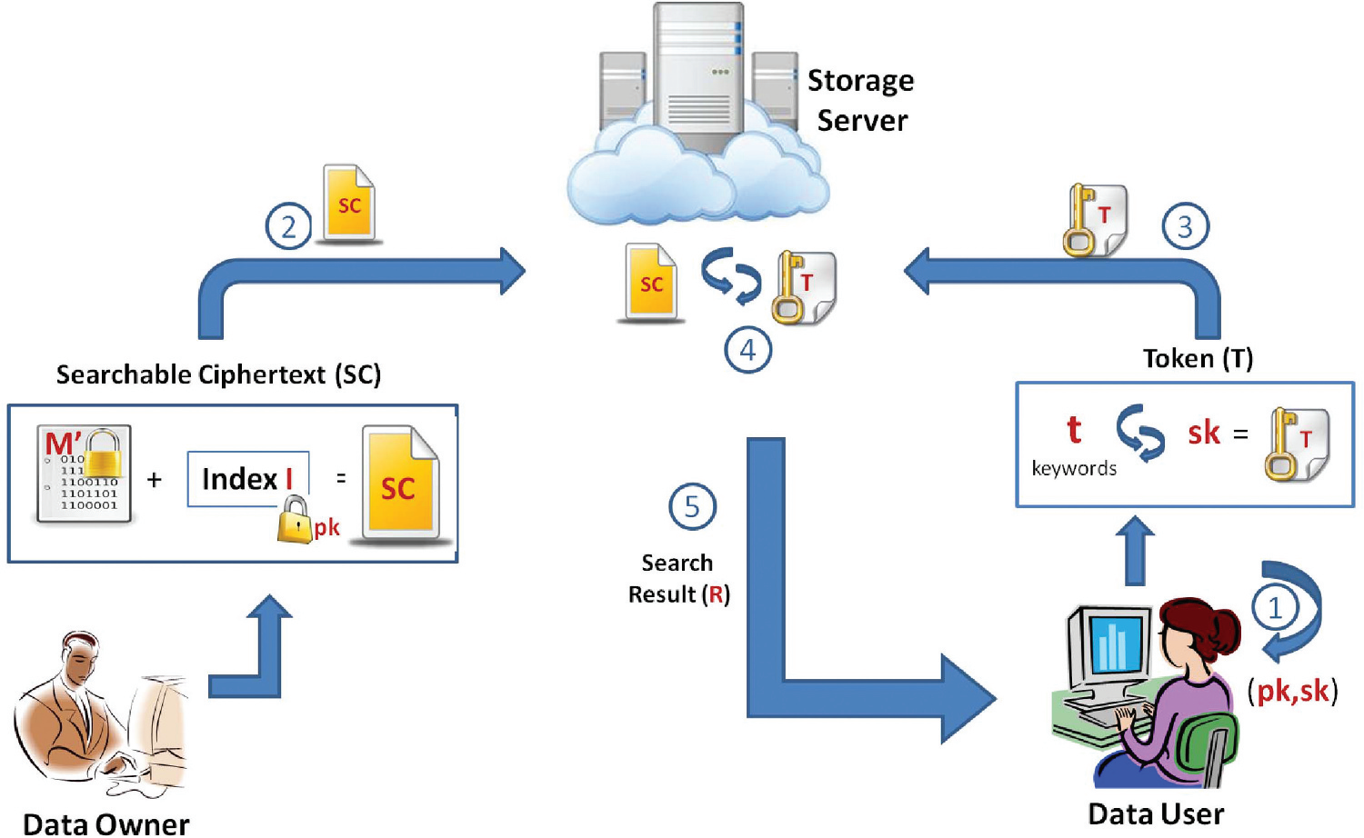
实验背景
研究方法
实验结果
什么是非对称可搜索加密（ASE）
Sharma, D. (2023).
非对称可搜索加密(ASE) ：公钥用于计算索引，而相应的私钥用于计算搜索令牌

Slide 5
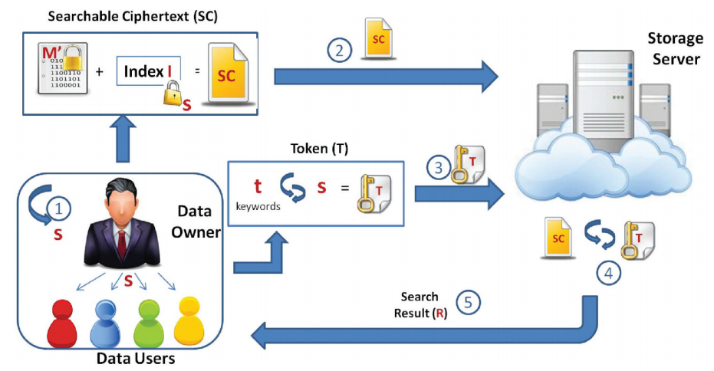
实验背景
研究方法
实验结果
什么是对称可搜索加密（SSE）
Sharma, D. (2023).
对称可搜索加密(SSE) ：相同的秘密密钥用于准备索引以及搜索令牌

Slide 6
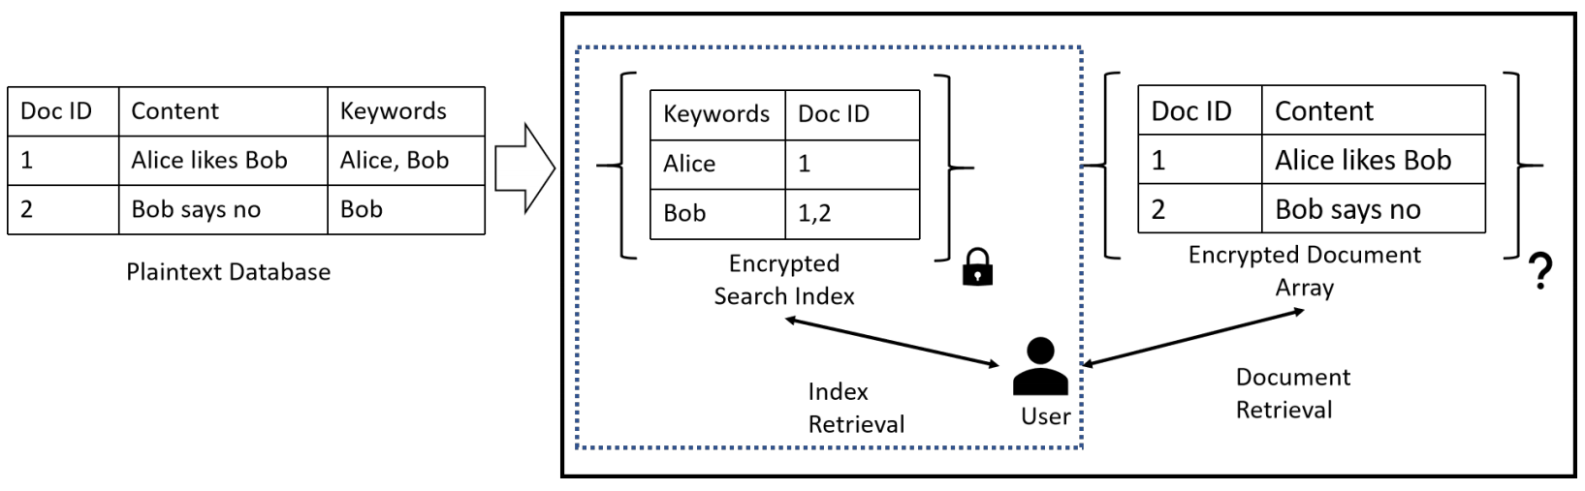
实验背景
研究方法
实验结果
SSE系统模型
当客户端发起一个关键词查询时，它会检索到包含该关键词的所有文档ID
Structure-Only SSE
①
②
从查询到检索的全过程，即先查ID再进一步检索和解密
End-to-End SSE
SSE的核心功能：给定一个加密的文档集合，其中每个文档都用关键字标记，找到所有用给定关键字w标记的文档集合

Slide 7


实验背景
研究方法
实验结果
SSE威胁模型
①
②
Leakage: 服务器了解到的关于数据库本身或客户端进行的查询的任何信息
Setup leakage: 服务器在设置时（即在任何查询执行之前）从加密数据库获取的信息
volume-hiding encrypted multi
maps (EMMs)
Query/Search leakage:服务器从查询的交互中获取的信息

Slide 8
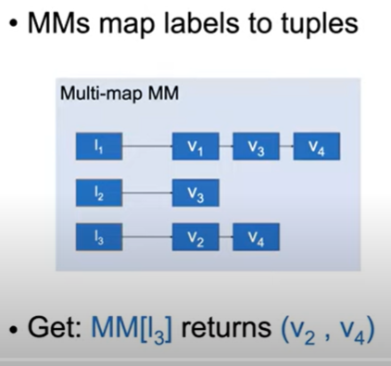
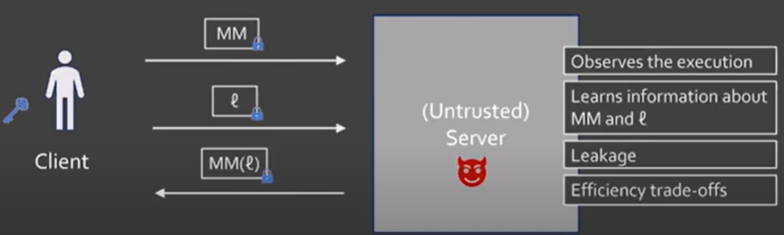
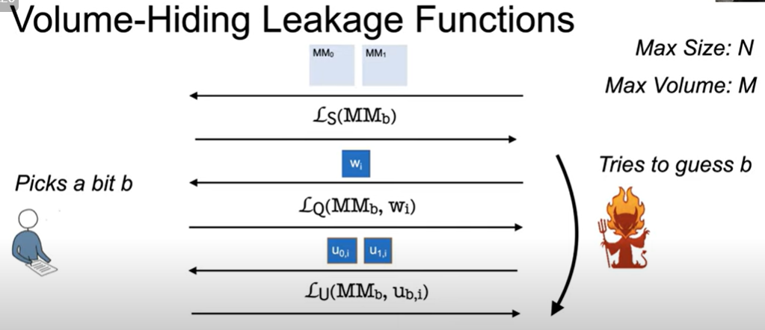
实验背景
研究方法
实验结果
volume-hiding encrypted multi maps (EMMs)
Label Leakage
volume-hiding: The goal is to hide the volume (length) of keywords in the EMM [KM19]
WHY hide volume: volumetric attacks [BKM19,KKNO16]
多重映射将标签映射到元组，EMMs 是加密过的 Multimaps,即每个键值对都经过加密处理
在 EMM 方案中,数据的大小信息并没有完全隐藏,服务器可以从中获取一些有价值的信息
基于泄露的密码分析
Notes:
Amjad G, et al. Dynamic volume-hiding encrypted multi-maps with applications to searchable encryption[J]. Cryptology ePrint Archive, 2021.
Kamara, S., & Moataz, T. (2019). Computationally volume-hiding structured encryption. In Advances in Cryptology–EUROCRYPT 2019: 38th Annual International Conference on the Theory and Applications of Cryptographic Techniques, Darmstadt, Germany, May 19–23, 2019, Proceedings, Part II 38 (pp. 183-213). Springer International Publishing.

Slide 9




实验背景
研究方法
实验结果
基于泄露的密码分析
查询模式泄漏
用户查询序列
如何评估泄漏对SSE实际安全的影响
结果模式泄漏
查询返回结果
访问频率泄漏
文档访问频率
技术手段：伪造访问(dummy accesses)，填充(padding)，体积隐藏(volume-hiding)等。

Slide 10
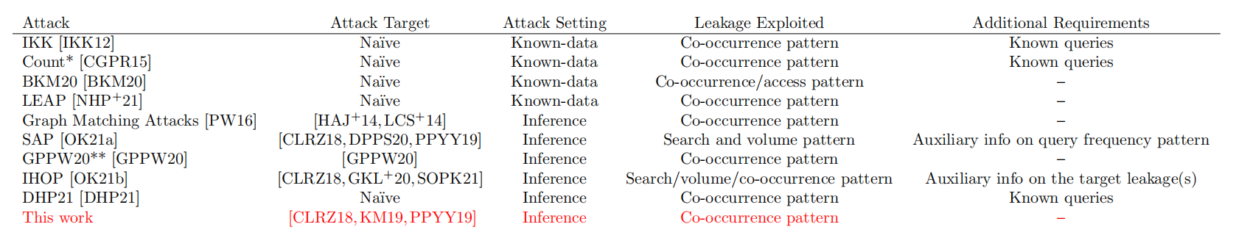
实验背景
研究方法
实验结果
基于泄露的密码分析
多种针对搜索加密(SSE)方案的泄露滥用攻击的对比分析

Slide 11
实验背景
研究方法
实验结果
本文的贡献
提出一种高效的查询重构攻击
并将查询重构扩展为数据库重构
揭示了现有Structure-Only SSE方案在构建End-to-End SSE系统时因系统范围泄漏而导致的不安全性
即使使用了先进的泄露环节技术，查询恢复率在60%以上。
本文由仅结构的方案（PRT-EMM,FP-EMM,DP-EMM,DADP-SE）自然扩展到端到端，针对这几个端到端方案展开攻击，并用模拟退火的方法优化匹配，提高攻击成功率

Slide 12
二、研究方法
Notes:
注意介绍的几个方法是怎么穿起来的

Slide 13
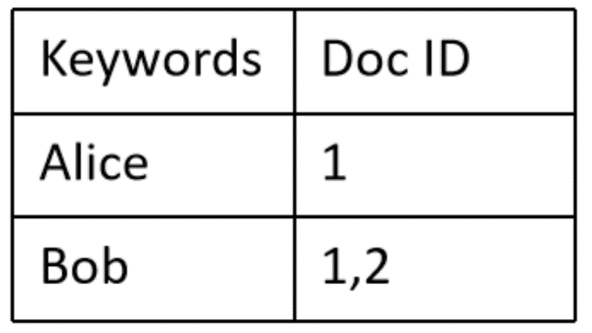
实验背景
研究方法
实验结果
攻击思路
(label)
(value)
keyword通过确定性算法生成，与数据库中的关键词一一对应。每个keyword对应与该关键词匹配的加密文档标识符的集合
EMM
structure-only SSE
Volume hiding EMM相关的泄露缓解机制虽然可以抑制一些泄露,但同时也会引入一些“噪声”或“扰动”到文档检索阶段的泄露中。攻击者需要设计能够"抵御"或"应对"这种噪声泄露的攻击方法
+ documental retrieval
end-to-end SSE
攻击目标：针对volume-hiding EMM构建的端到端系统中存在的leakage进行query & database reconstruction attack并分析性能。 具体包括 ①揭露文档检索阶段的泄露 ② 在噪声和扰动中仍能获取有效信息

Slide 14
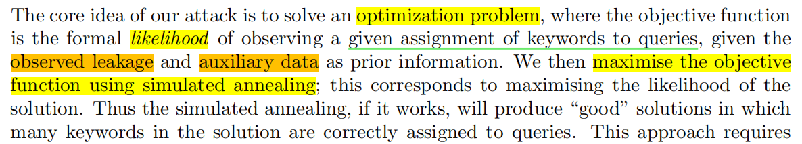
实验背景
研究方法
实验结果
攻击思路
将攻击视为一个优化问题。
目标函数: 给定观察到的泄露和辅助数据作为先验信息时，观察到特定关键词匹配到查询的统计可能性。
优化方法：模拟退火

Slide 15
实验背景
研究方法
实验结果
攻击思路
基于co-occurrence leakage pattern构建一个辅助数据分布，即用于建模的样本
使用模拟退火进行建模，使得正式似然性最大化
独立但统计上接近
target database
auxiliary database
底层使用强大的安全参数
辅助信息的关键字范围明显大于查询的关键字集合（与现有攻击相比）
辅助信息中包含大量噪声
模拟生成“泄露”，即通过查询操作所产生的信息泄露，是攻击的直接目标
Attacks are effective

Slide 16
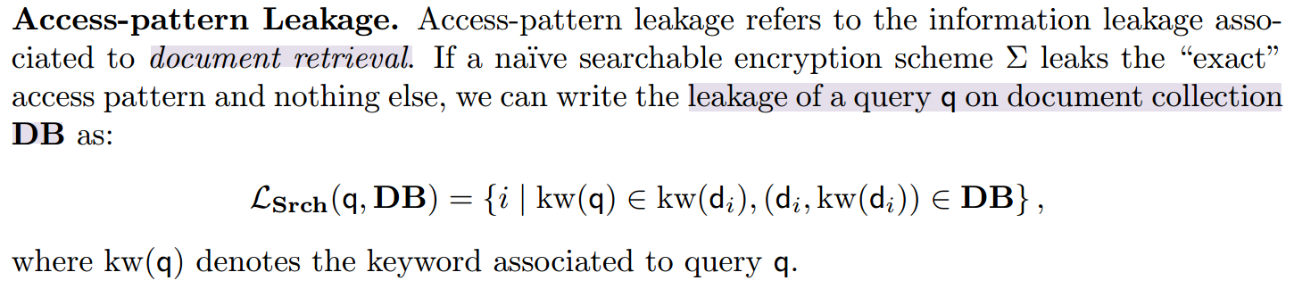

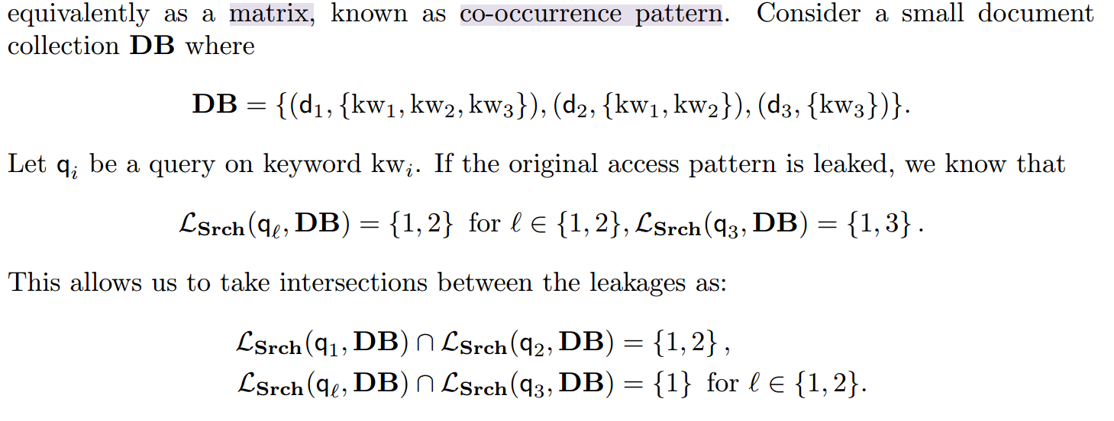
实验背景
研究方法
实验结果
相关术语
文档索引
关键词1和2都对应文档1和2
关键词3对应文档1和3

Slide 17
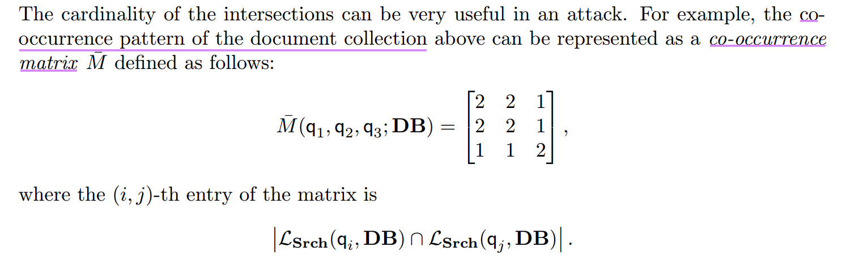

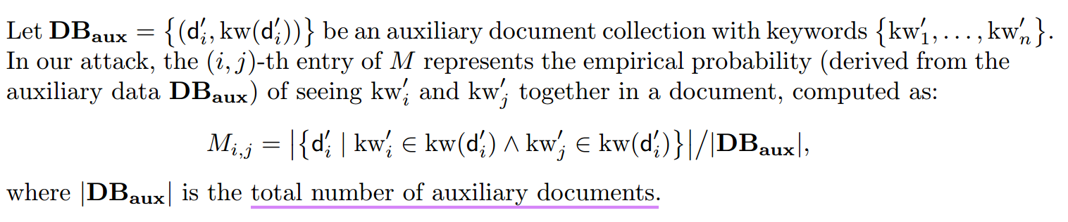
实验背景
研究方法
实验结果
相关术语
关键词i和j对应的共同文档数量

Slide 18
仍存在访问模式和共现模式泄露问题
实验背景
研究方法
实验结果
使用EMMs自然构建的端到端SSE系统
PRT-EMM(基于伪随机变换的EMM)
通过 PRF 调整查询响应长度
FP-EMM(全填充 EMM)
通过全填充隐藏查询响应长度
DP-EMM(基于差分隐私的 EMM)
通过引入拉普拉斯噪声保护查询隐私
DPAP-SE(基于差分隐私访问模式的 SSE)
通过差分隐私和擦除编码减少泄露

Slide 19
仍存在访问模式和共现模式泄露问题
实验背景
研究方法
实验结果
使用EMMs自然构建的端到端SSE系统
PRT-EMM(基于伪随机变换的EMM)
通过 PRF 调整查询响应长度
FP-EMM(全填充 EMM)
仍存在访问模式和共现模式泄露问题
通过全填充隐藏查询响应长度
DP-EMM(基于差分隐私的 EMM)
通过引入拉普拉斯噪声保护查询隐私
DPAP-SE(基于差分隐私访问模式的 SSE)
通过差分隐私和擦除编码减少泄露

Slide 20
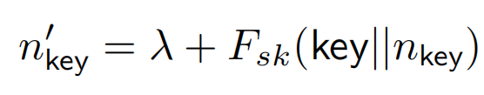


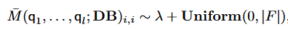
仍存在访问模式和共现模式泄露问题
实验背景
研究方法
实验结果
PRT-EMM
核心思想：用伪随机函数（PRF）填充或截断对任何EMM的查询响应长度
原始查询长度 新查询长度
若原始查询长度小于新查询长度，则则添加符号对查询结果进行填充；
否则，对查询结果进行截断
key代表EMM的关键词，n_{key}为其原始查询长度，F_{sk}即伪随机函数，n^’_{key}是新查询长度，λ是由用户选择的参数
本方案假设⊥被随机选取的索引替换，真实的查询响应长度不会泄露
共现矩阵对角项：
M杠代表监听获得的共现矩阵，DB为原数据库

Slide 21
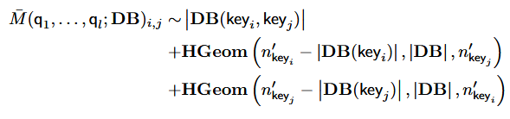
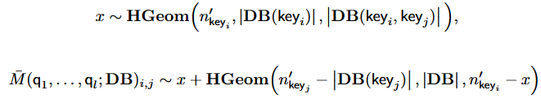
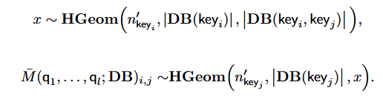
仍存在访问模式和共现模式泄露问题
实验背景
研究方法
实验结果
PRT-EMM
共现矩阵非对角项：
1. 填充+填充：
n N K
超几何分布，从含有K个期望对象的 N个样本中不放回地随机取n次
2. 填充+截断：
截断密钥
填充密钥
3. 截断+截断：

Slide 22
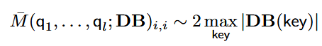
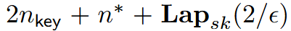

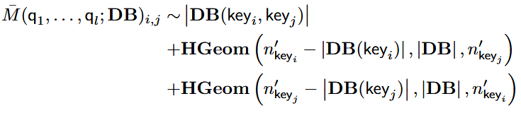
仍存在访问模式和共现模式泄露问题
实验背景
研究方法
实验结果
FP-EMM & DP-EMM
FP-EMM：完全填充
完全填充，即所有查询响应长度都被填充到最大查询响应长度
n*是一个固定的常数，在后一个随机变量为负的情况下抵消查询响应长度。
对角条目
DP-EMM：使用差分隐私机制
对角条目
由于在Cuckoo哈希中使用了两个哈希表
拉普拉斯分布
FP-EMM&
DP-EMM
非对角条目
FP-EMM和DP-EMM均通过填充的方式隐藏响应长度，因此其非对角线条目分布表示方法与PRT-EMM一致

Slide 23

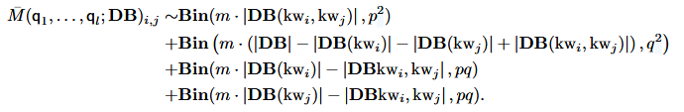
仍存在访问模式和共现模式泄露问题
实验背景
研究方法
实验结果
DPAP-SE
核心思想：用差分隐私机制模糊明文数据库，使实际访问模式的轻微变化不会影响模糊后的访问模式
擦除码（Erasure Code）：是一种编码技术，将原始数据分成多个块，并通过数学方法生成额外的冗余块。当部分数据块丢失或损坏时，可以通过剩余的数据块和冗余块恢复原始数据。
文档碎片化：使用擦除码将每个文档分割成m个碎片，每个碎片的大小为原始文档的1/K。擦除码的性质使得我们只需要获取任意K个碎片即可恢复原始文档。
关键词再分配：FP-EMM客户端可以指定两个概率p和q：
1、对于最初在碎片中的关键词以概率1-p进行删除。
2、对于未在碎片中的关键词以概率q进行添加
对角条目
二项分布
非对角条目
Notes:
如果随机修改数据库中的一个记录造成的影响足够小，求得的统计特征就不能被用来反推出单一记录的内容；
设DB为一个数据库，q₁, ..., qₙ为不重复的搜索查询，这些查询在DB上使用上述[CLRZ18]的可搜索加密方案加密，并关联到关键字kw₁, ..., kwₙ。共现矩阵M̄(q₁, ..., qₙ; DB)的对角线元素，即查询响应量，表示客户端检索的分片数量。对于特定查询qᵢ，检索的分片数量由以下因素决定：
在预处理步骤之前包含关键字kwᵢ且未从中移除该关键字的分片数量。
在预处理步骤之前不包含关键字kwᵢ但添加了该关键字的分片数量。

Slide 24
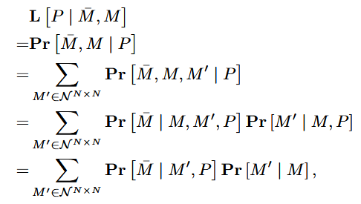
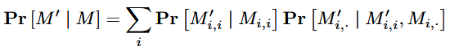
仍存在访问模式和共现模式泄露问题
实验背景
研究方法
实验结果
似然函数
此处M、M’、M杠分别代表辅助共现矩阵、可能的真实共现矩阵以及监听得到的共现矩阵

Slide 25
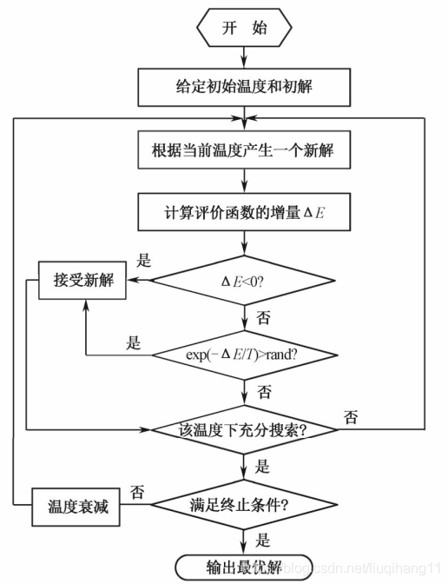
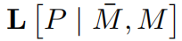
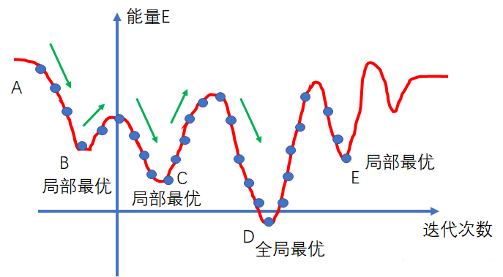
实验背景
研究方法
实验结果
模拟退火
核心思想：用于搜索给定函数 的全局最优解

Slide 26
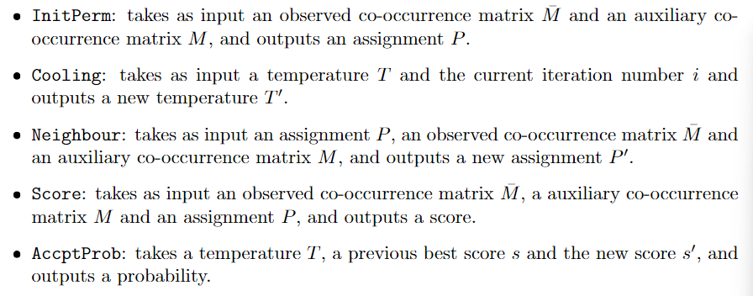
实验背景
研究方法
实验结果
模拟退火

Slide 27
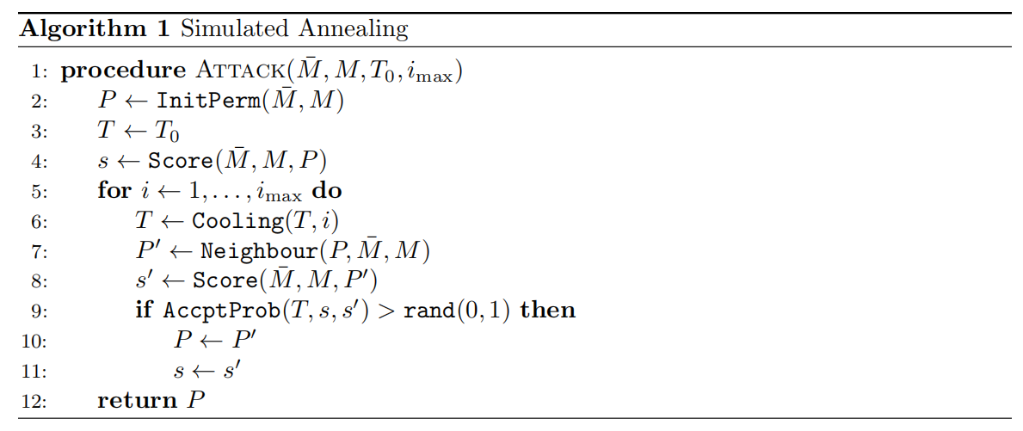
实验背景
研究方法
实验结果
模拟退火

Slide 28
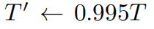
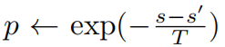
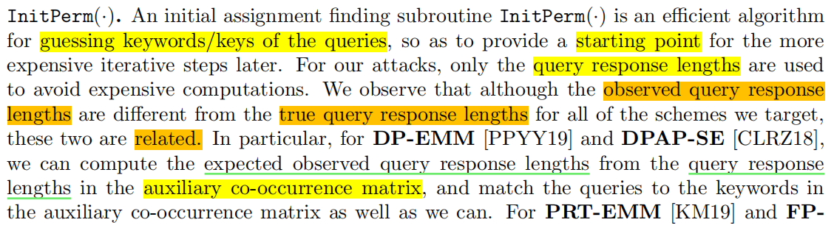

仍存在访问模式和共现模式泄露问题
实验背景
研究方法
实验结果
Our query reconstruction attack
Cooling():
AccptProb():
查询关键词 与 数据库关键词 的映射关系
Score(): 找到最优的查询分配P，以最大化其攻击成功率
InitPerm():
Neighbour():
对于DP-EMM和DPAP-EMM本方案采用query recovery rate 与 attack efficiency 的折中；
对于PRT-EMM和FP-EMM，我们必须使用均匀随机选择的分配方案，因为观测到的查询响应长度与真实的查询响应长度无关。

Slide 29
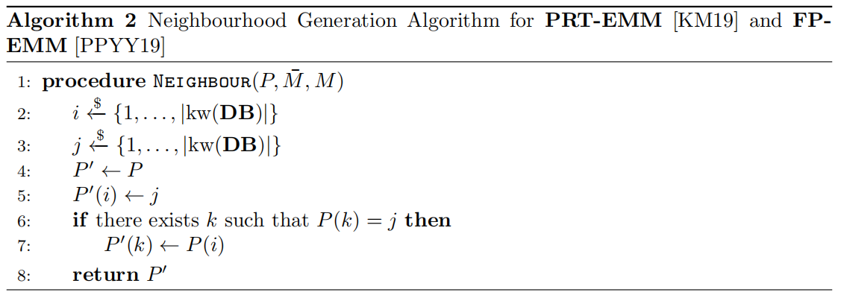
仍存在访问模式和共现模式泄露问题
实验背景
研究方法
实验结果
Our query reconstruction attack

Slide 30
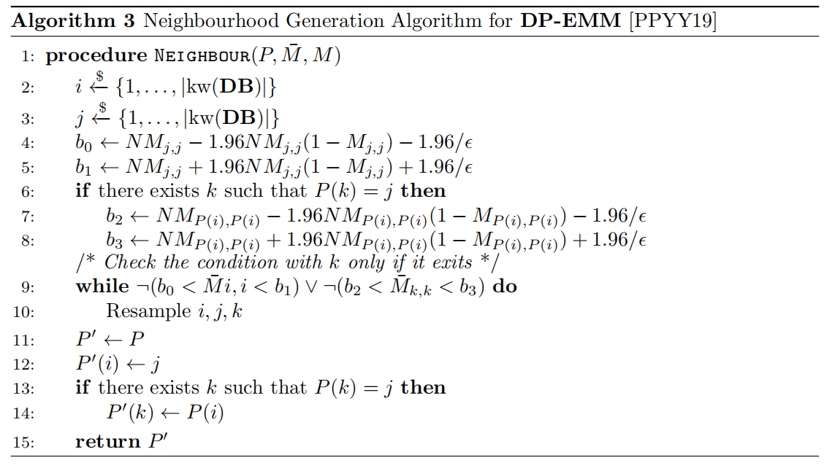
仍存在访问模式和共现模式泄露问题
实验背景
研究方法
实验结果
Our query reconstruction attack

Slide 31
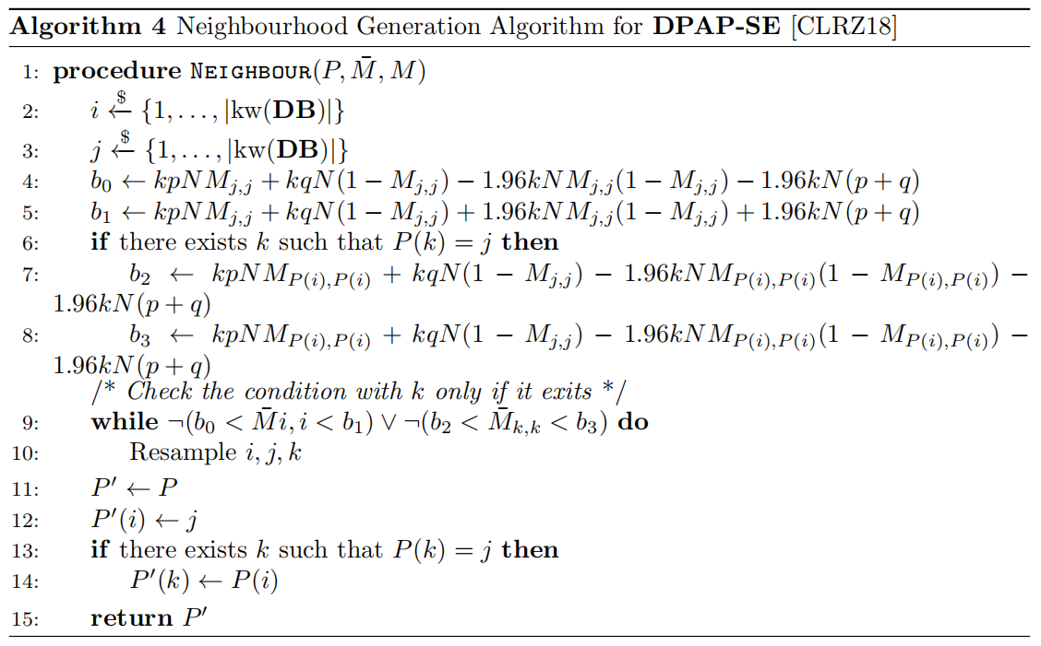
仍存在访问模式和共现模式泄露问题
实验背景
研究方法
实验结果
Our query reconstruction attack

Slide 32
仍存在访问模式和共现模式泄露问题
实验背景
研究方法
实验结果
From Query Reconstruction to Database Reconstruction
本方案的查询重构攻击可以随着查询次数的增加，逐步恢复与某个文档相关的关键词集合，最终实现数据库重构攻击
所有实际可行的DP-EMM和DPAP-EMM方案实现都会被我们的数据库重构攻击破坏

Slide 33
三、实验结果
Notes:
PS的原语是什么，在这个原语的基础上增加或改变了什么

Slide 34
实验内容
实验目标
实验结果
实验背景
研究方法
setting
数据集
使用Enron电子邮件语料库作为所有攻击的目标数据集。
数据集包含480,000个文档，其中一半用于攻击目标，另一半的一部分用于生成辅助信息。
查询分布
使用均匀分布的关键词查询来评估攻击效果。
查询分布不影响攻击效果，因此均匀分布是一个合理的选择。
辅助数据分布
将数据集分为两半，一半用于攻击目标，另一半的一部分用于生成辅助信息。
生成10种不同的文档分割，每种分割运行10次独立攻击，共100次运行，计算平均查询恢复率。
关键词提取
使用Python的Natural Language Toolkit (NLTK)提取关键词。
去除频率高于5%的关键词，不进行词干提取。

Slide 35
实验内容
实验目标
实验结果
实验背景
研究方法
setting
关键词和查询选择
使用1,000、2,000、3,000和4,000个最频繁的关键词构建辅助共现矩阵。
从这些最频繁的关键词中随机抽取250、500、750个关键词作为查询关键词，用于构建观察到的共现矩阵。
安全参数选择
PRT-EMM：使用λ = 0、0.25nmax和0.5nmax来控制填充的查询响应长度。
FP-EMM：没有可调参数，直接运行攻击。
DP-EMM：使用ϵ = 0.2，并尝试ϵ = 0.1到0.01的范围。
DPAP-SE：使用m = 6、k = 2、p = 0.89和q = 0.045，并尝试q = 0.0045、0.00045和0.000045。
实现
使用C语言实现攻击，利用GNU科学库进行随机生成和概率计算。
使用自定义代码进行模拟退火以获得最佳性能。
使用OpenMP进行并行化，实现高度可扩展。
在8核（16线程）2.6 GHz Sandy Bridge CPU的机器上，每次运行时间不超过6分钟。

Slide 36
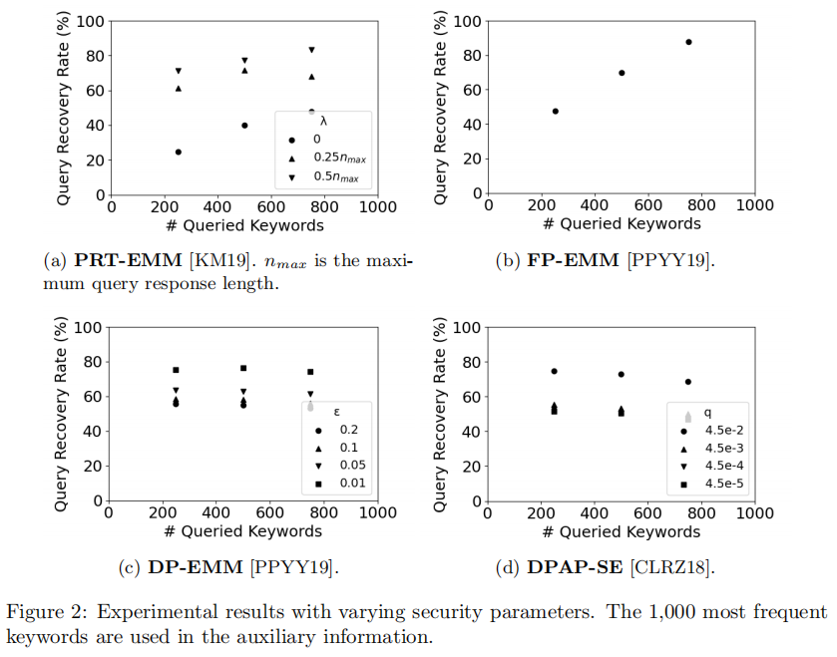
实验内容
实验目标
实验结果
实验背景
研究方法
Varying the Security Parameters of the Constructions
Auxiliary co-occurrence matrix: 48000 documents (20% available auxiliary data) using 1000 most frequent keywords
Queried keywords: 250, 500, 750
Security parameters: vary
结论：q 值的增加虽然增加了噪声，但也增强了关键词频率的可区分性，最终使得攻击效果更好

Slide 37
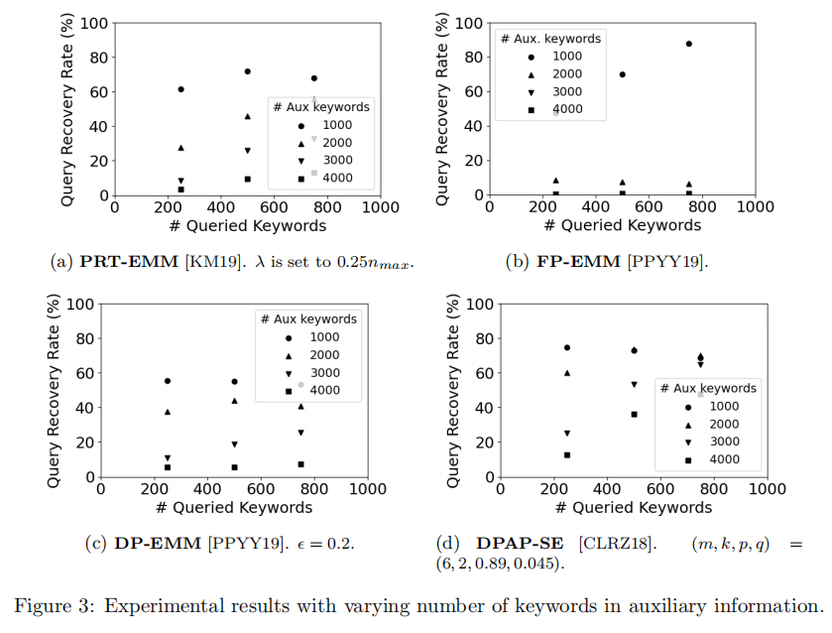
实验内容
实验目标
实验结果
实验背景
研究方法
Varying the Number of Keywords in Auxiliary Information
Auxiliary co-occurrence matrix: 48000 documents using 1000~4000 most frequent keywords
Queried keywords: 250, 500, 750
Security parameters: original setting
结论：1. 关键词选择越多，攻击搜索空间越大，攻击不确定性越大，攻击效果越差。
2. 攻击成功率与查询关键词数量不是单调递增关系（可能原因：①辅助数据库和目标数据库的关键词分布差异导致过拟合，②数据库每次重新生成带来的随机性影响，③模拟退火算法可能陷入局部最优解）

Slide 38
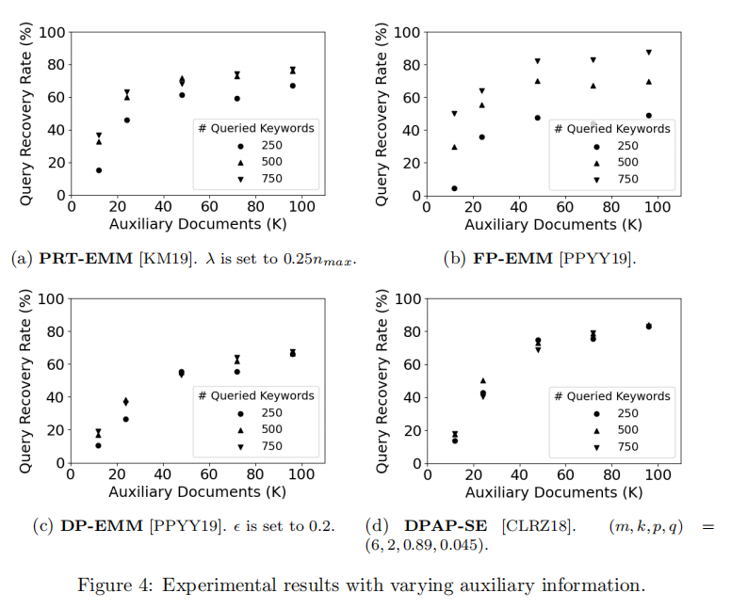
实验内容
实验目标
实验结果
实验背景
研究方法
Varying the Level of Noise in Auxiliary Information
Auxiliary co-occurrence matrix: 12000~96000 documents using 1000 most frequent keywords
Queried keywords: 250, 500, 750
Security parameters: original setting
结论：①辅助信息的文档数量对攻击成功率有显著影响
②48,000个文档足以在噪声环境中支持有效的查询重建，证明了攻击的稳健性。

Slide 39
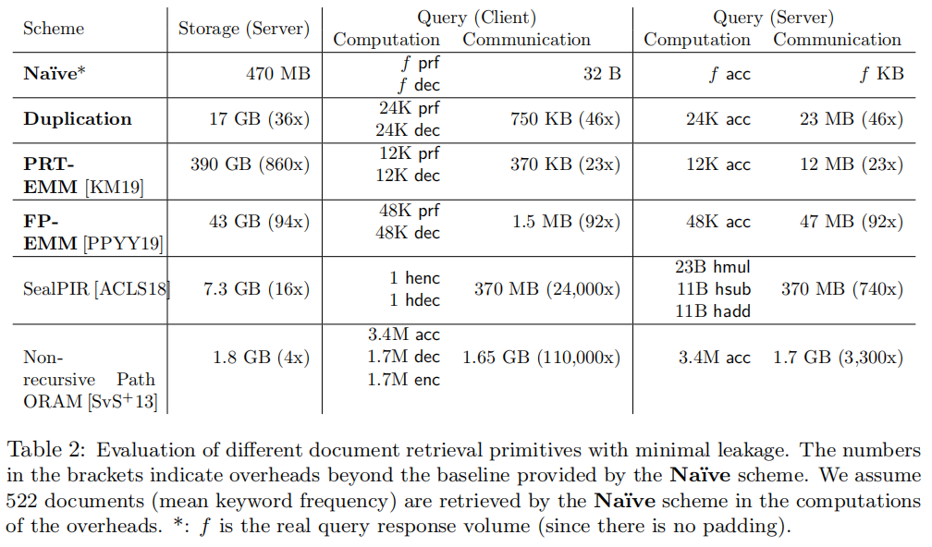
实验内容
实验目标
实验结果
实验背景
研究方法
性能对比
客户端查询开销
服务器存储开销
Document retrieval scheme

Slide 40
实验内容
实验目标
实验结果
实验背景
研究方法
性能对比
Naïve：直接加密文档并存放在数组中，检索时通过位置获得文档，存在安全问题（inference attack）
加密文档数组 = [E(文档1), E(文档2)]
索引 = {
"apple": [0, 1], // 指向文档1和文档2
"fruit": [0], // 指向文档1
"red": [1] // 指向文档2 }
当查询"apple"时，返回 `[E(文档1), E(文档2)]`
没有对原始数据进行任何填充或模糊处理。
完全泄露访问模式
它直接存储了 522 个文档,没有引入额外的填充数据
Duplication：与简单方案类似，但是每个关键词的文档存储都会被重复，这样提高了安全性
索引 = {
"apple": [E(文档1), E(文档2)], // 直接存储加密文档
"fruit": [E(文档1)], // 直接存储加密文档
"red": [E(文档2)] // 直接存储加密文档 }
当查询"apple"时，返回 `[E(文档1), E(文档2)]`

Slide 41
THANKS
目 录
CONTENTS

